Slide 1
The Knight
Lucrare realizată de Lazăr Mihai

Slide 2
Introducere
Jocurile video reprezintă o formă interactivă de divertisment care utilizează tehnologia informației pentru a oferi experiențe virtuale.
Există o varietate largă de genuri și stiluri de jocuri video.
Industria jocurilor video a înregistrat venituri semnificative în 2022, ajungând la 184.4 miliarde de dolari, comparativ cu industria muzicii cu 26.2 miliarde de dolari și industria filmelor cu 77 miliarde de dolari.
Jocurile video pot fi utilizate și ca simulări ale lumii reale.

Slide 3
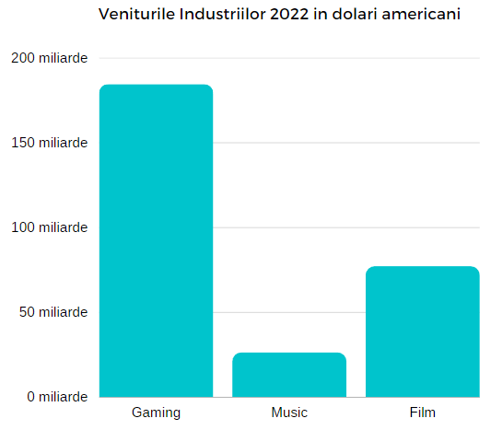

Slide 4
Experiența utilizatorului în aplicație:
Când utilizatorul deschide aplicația, este întâmpinat de un meniu principal, de unde poate alege să înceapă jocul, să schimbe setările sau să închidă complet aplicația. Dacă utilizează butonul de start, va apărea un meniu de salvări, unde poate alege dintre cele 3 sloturi disponibile. Pe fiecare slot vor fi afișate opțiunile următoare:
Dacă există o salvare pentru slotul respectiv, utilizatorul poate continua jocul de unde a rămas sau poate șterge salvarea.
Dacă nu există o salvare pentru slotul respectiv, utilizatorul poate porni un joc nou.
Dacă apasă butonul de opțiuni, utilizatorul va fi direcționat către un meniu în care poate schimba setările pentru sunete (volumul muzicii și efectelor sonore) sau maparea butoanelor.

Slide 5
În timpul jocului, utilizatorul se va confrunta cu trei tipuri de inamici:
inamici melee (pot interacționa cu jucătorul doar din apropiere sau vor patrula dacă jucătorul nu e detectat);
inamici zburători (vor fi inactivi până când detectează jucătorul sau vor zbura spre acesta pentru a-l răni la contact);
inamici ranged (vor sta pe loc și vor trage proiectile în direcția jucătorului la detectarea acestuia).

Slide 6
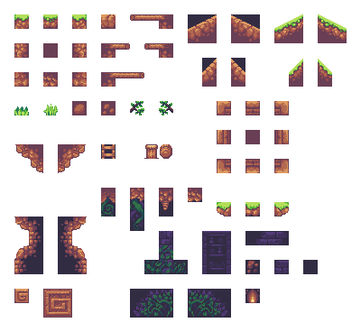
Tilemap
În construirea hărților, a fost utilizat un tilemap dreptunghiular care împarte scena într-un grid de 1x1 unități.
S-au creat două tilemap-uri pentru teren și background, fiecare având un layer dedicat.

Slide 7
Player
Pentru animațiile și mișcările caracterului, s-a utilizat o componentă Animator cu diferite stări precum Idle, Running, Jumping, etc. Animatorul a fost configurat cu parametri și triggeri corespunzătoare mișcărilor și acțiunilor jucătorului.
Au fost implementate și mecanici precum săritul, wall-jumping-ul, atacul și blocatul.
Pentru sărit, s-a folosit un detector de ground care utilizează BoxCast pentru a verifica coliziunea cu terenul.
Wall-jumping-ul a fost realizat prin detectarea coliziunii cu peretele printr-un BoxCast și permiterea săritului (adică săritul normal are prioritatea mai mare dacă este valabil).
Atacul a fost implementat cu un detector de coliziune folosind OverlapCircleAll, care identifică inamicii într-o zonă specifică și aplică damage.
Blocatul a fost realizat prin adăugare unui collider care devine activ și inactiv.

Slide 8
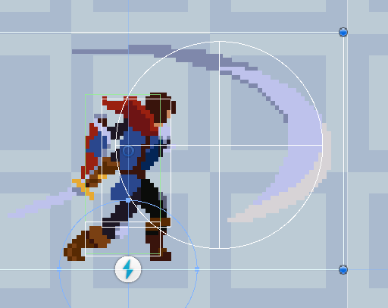

Slide 9
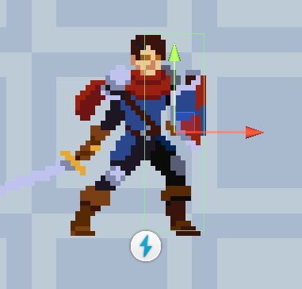

Slide 10
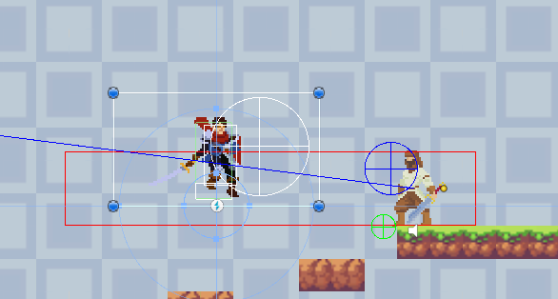
Inamici melee

Slide 11
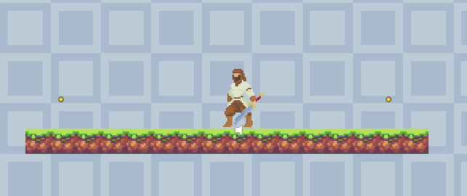

Slide 12
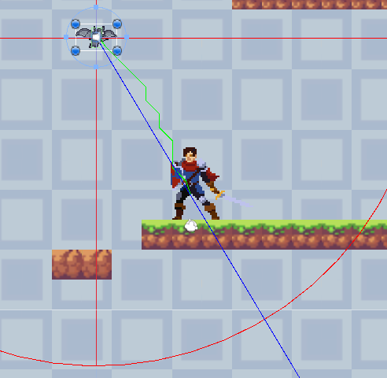
Inamici zburători

Slide 13
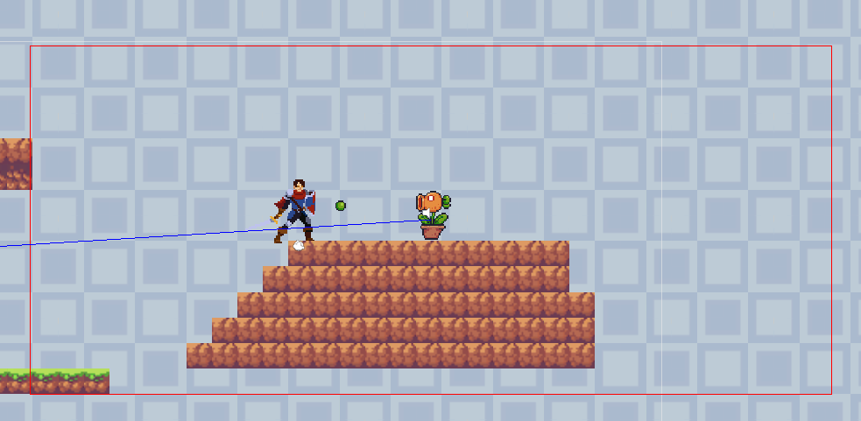
Inamici ranged

Slide 14
Sistemul de sunet
Sistemul de sunet în joc este format din surse audio și un mixer de ieșire.
Mixerul este format dintr-un grup master si 2 grupuri copil, unul pentru muzică și unul pentru efecte sonore.
Volumul poate fi ajustat utilizând slidere din cadrul canvas-ului.

Slide 15
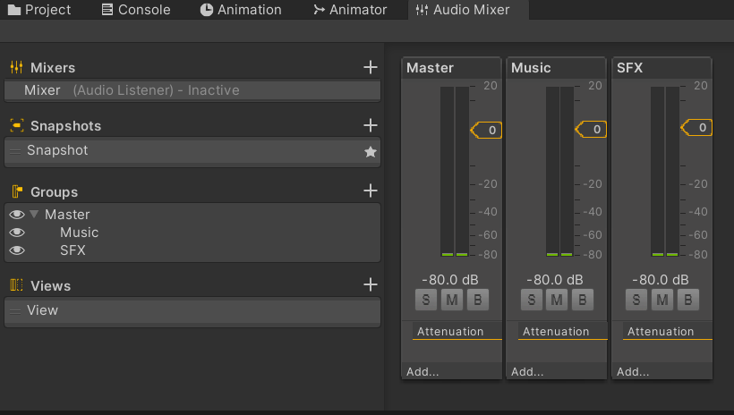

Slide 16
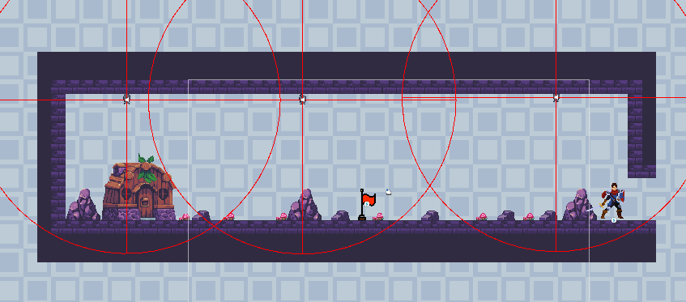
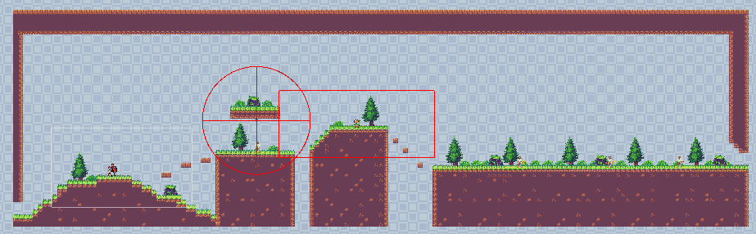
Hărțile jocului

Slide 17
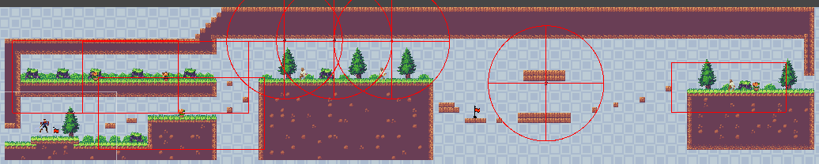
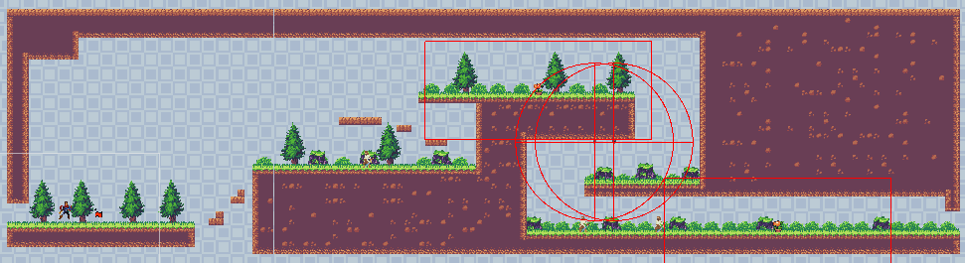
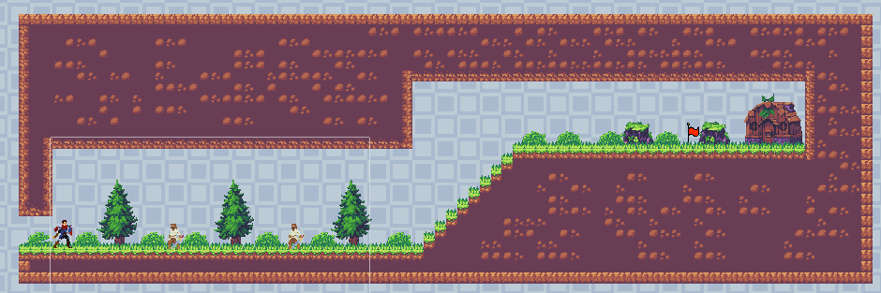

Slide 18
Concluzii
Cu ajutorul motorului Unity, au fost utilizate instrumente și funcționalități puternice pentru a dezvolta un produs vizual atractiv, cu mecanici de joc interesante și o interfață intuitivă pentru utilizatori.
Relevanța temei este evidențiată de impactul industriei jocurilor în lumea divertismentului, veniturile semnificative generate și varietatea genurilor și stilurilor de jocuri disponibile.
Jocurile video pot oferi experiențe virtuale variate și pot contribui la progresul științei prin simularea diferitelor lucruri.

